Slide 1
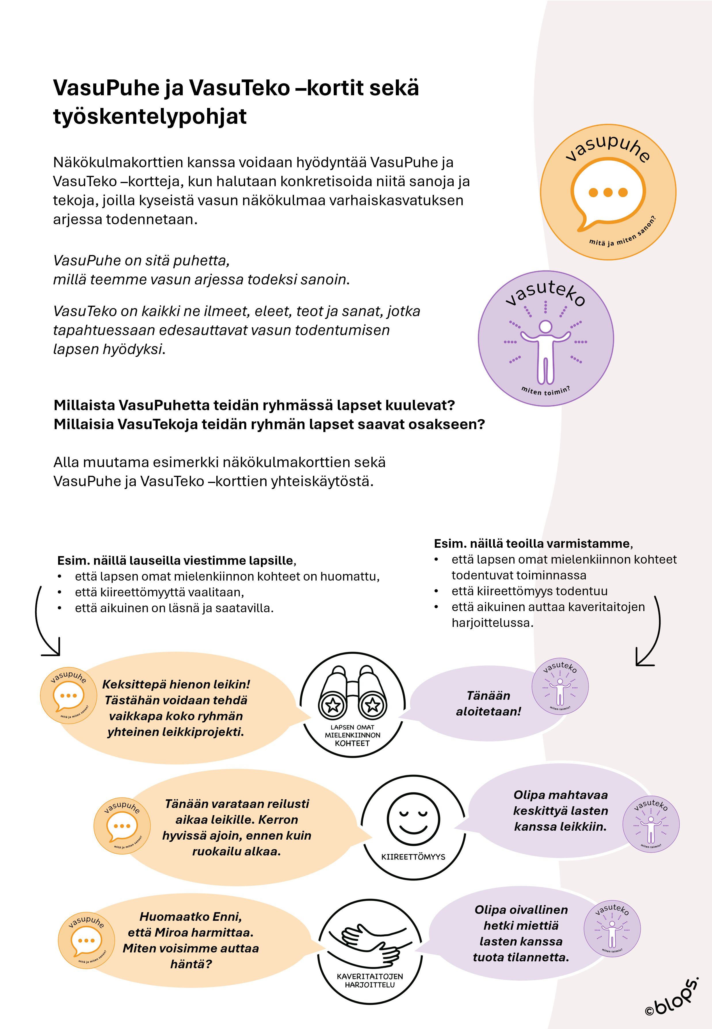

Slide 2
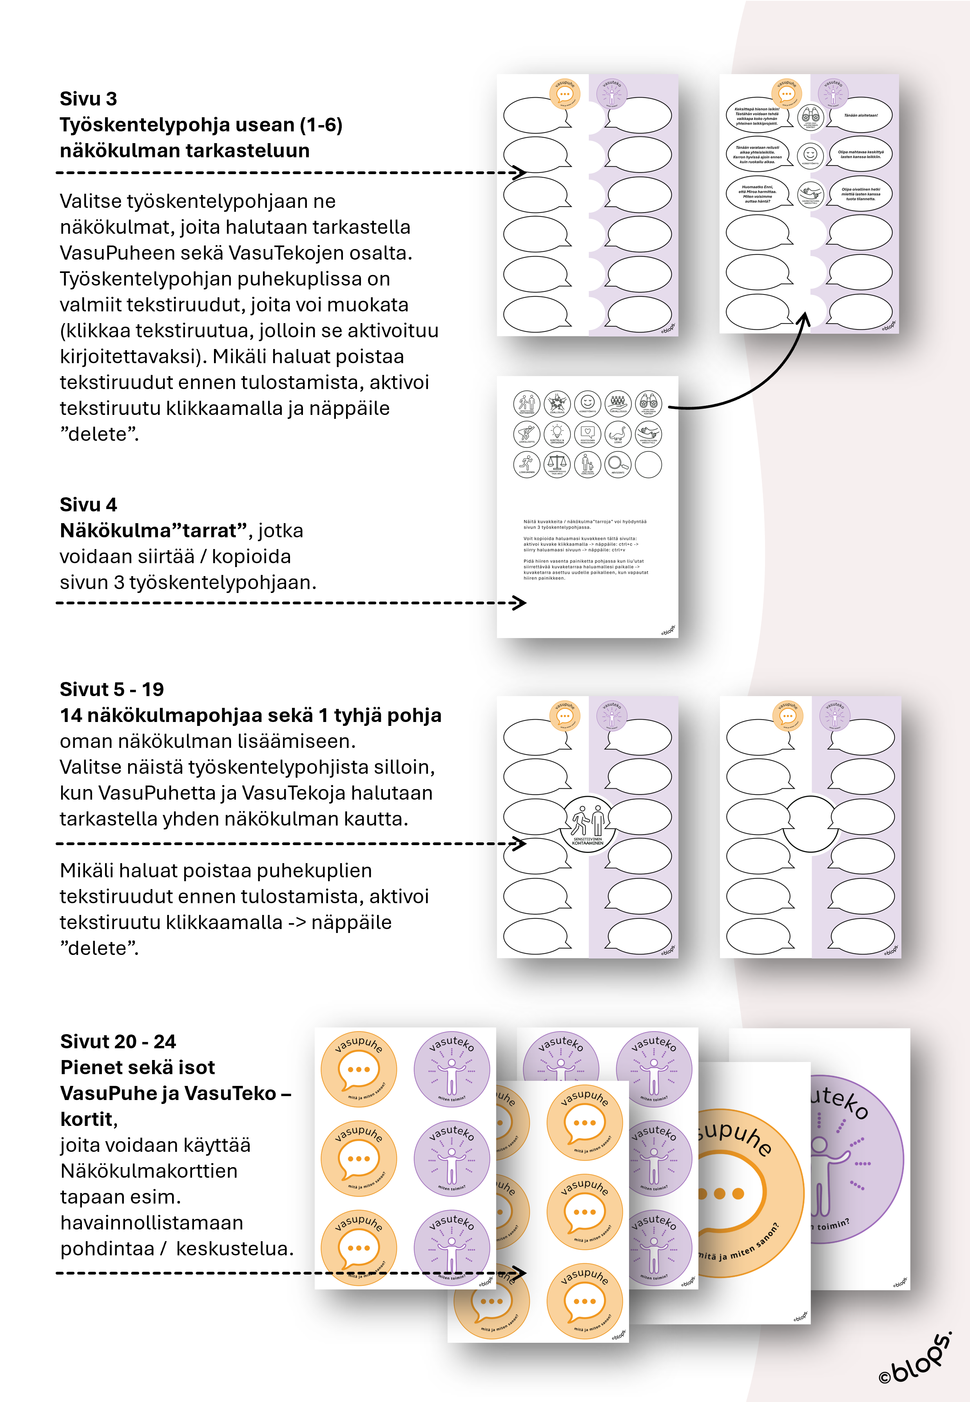

Slide 3
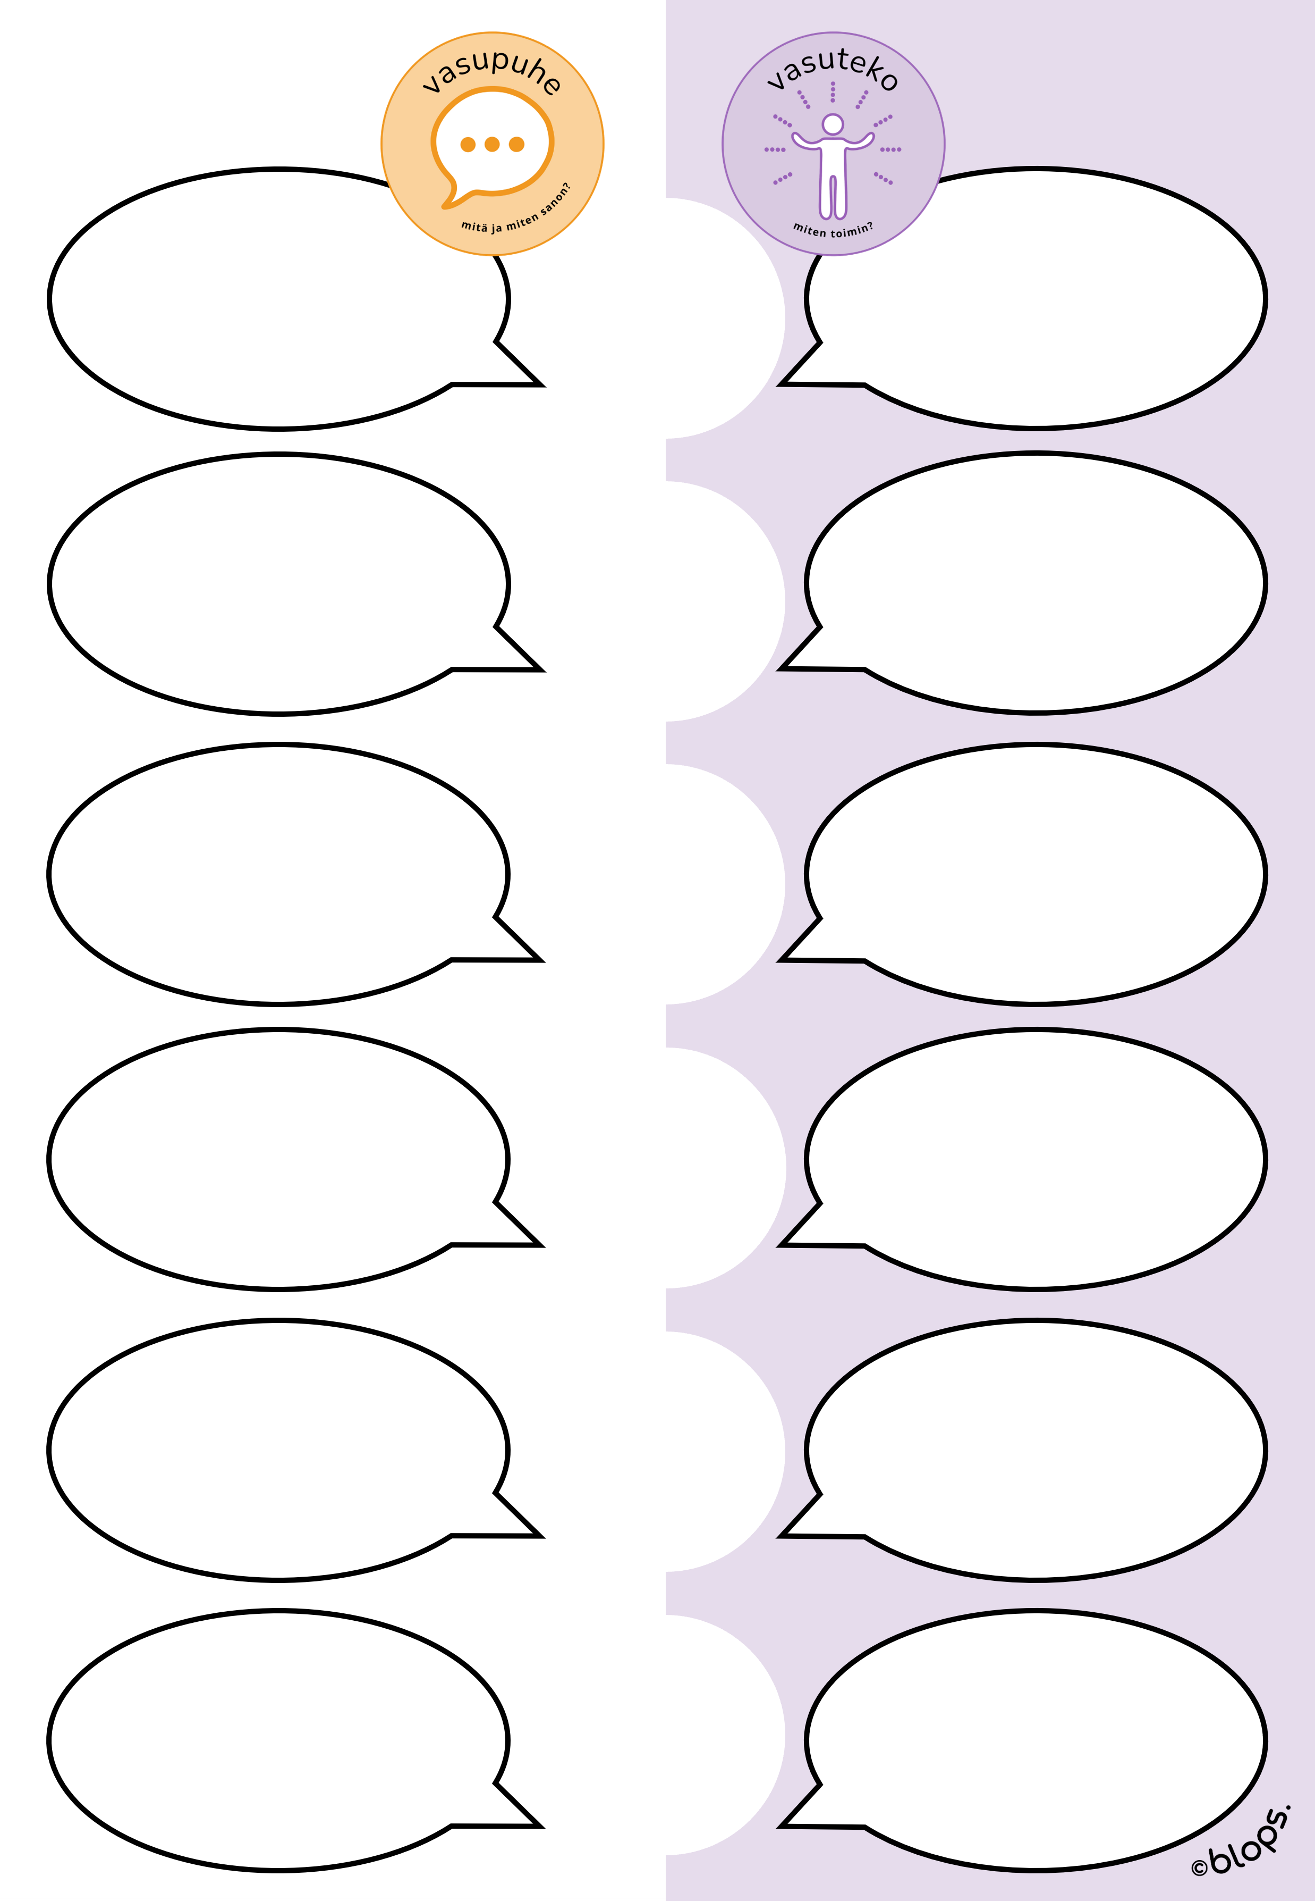
Kirjoita tähän…
Kirjoita tähän…
Kirjoita tähän…
Kirjoita tähän…
Kirjoita tähän…
Kirjoita tähän…
Kirjoita tähän…
Kirjoita tähän…
Kirjoita tähän…
Kirjoita tähän…
Kirjoita tähän…
Kirjoita tähän…

Slide 4
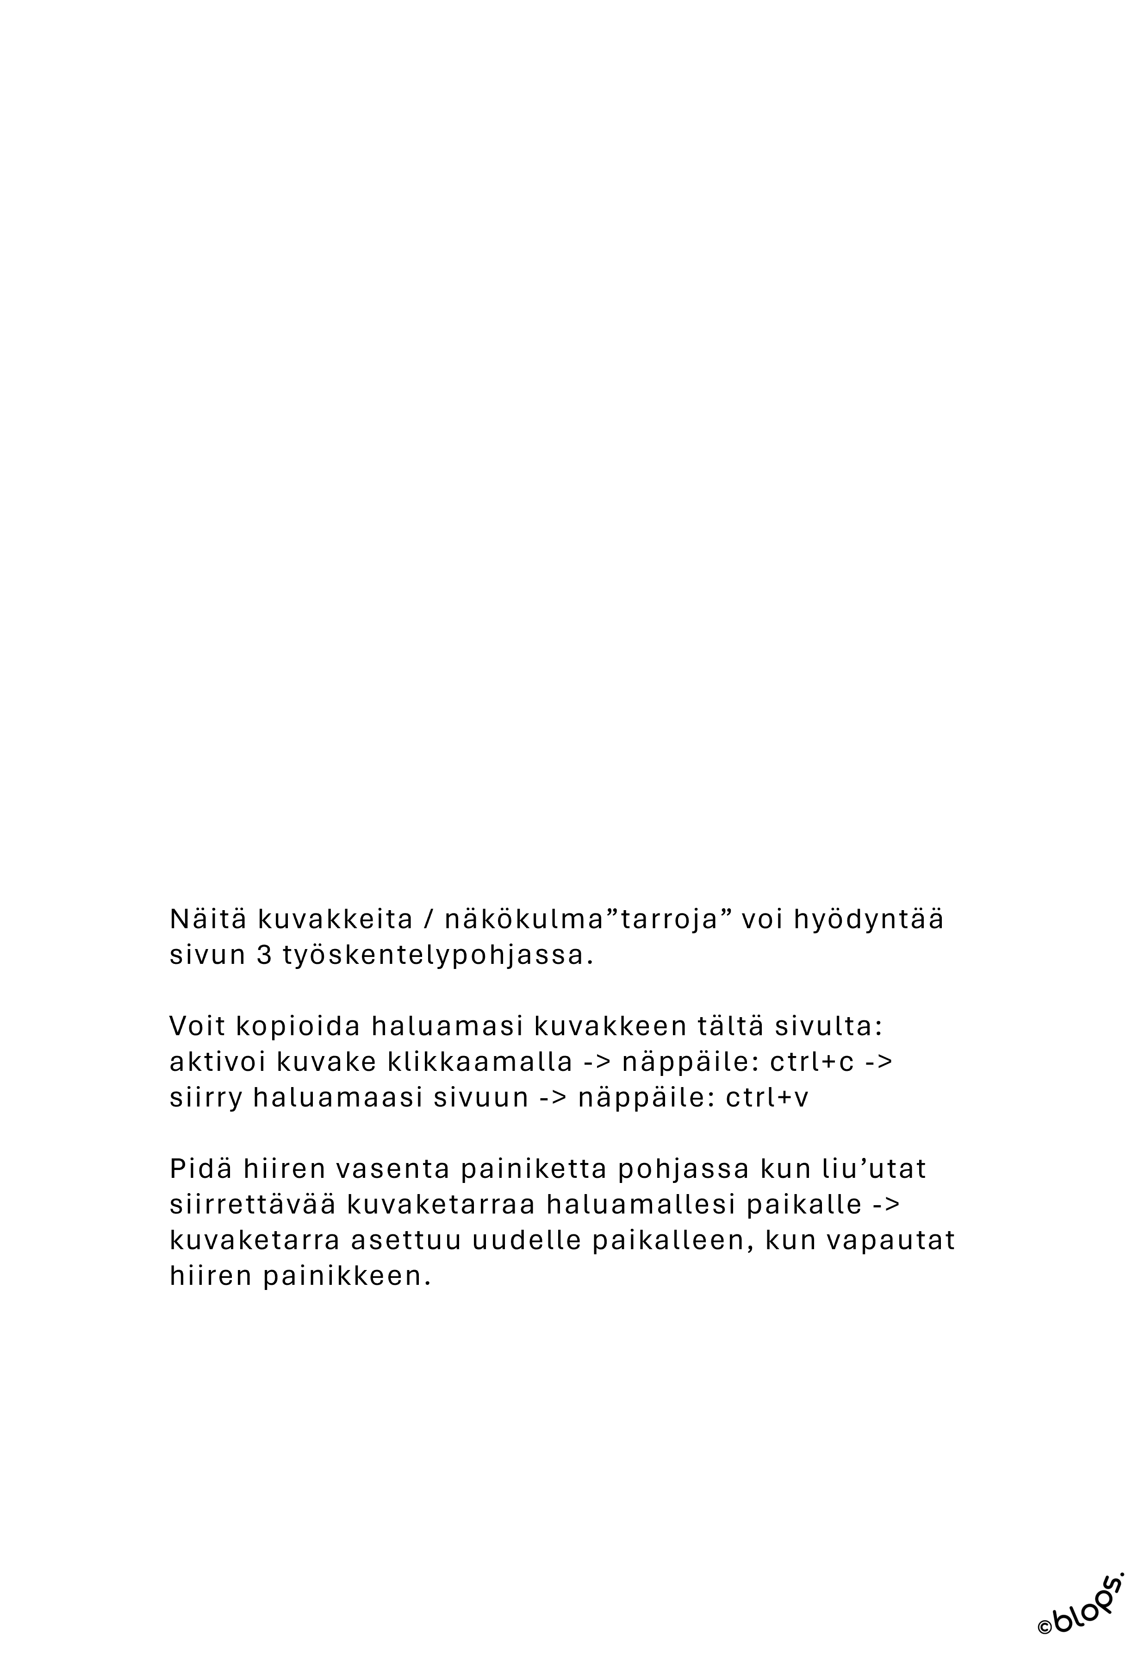
















Slide 5
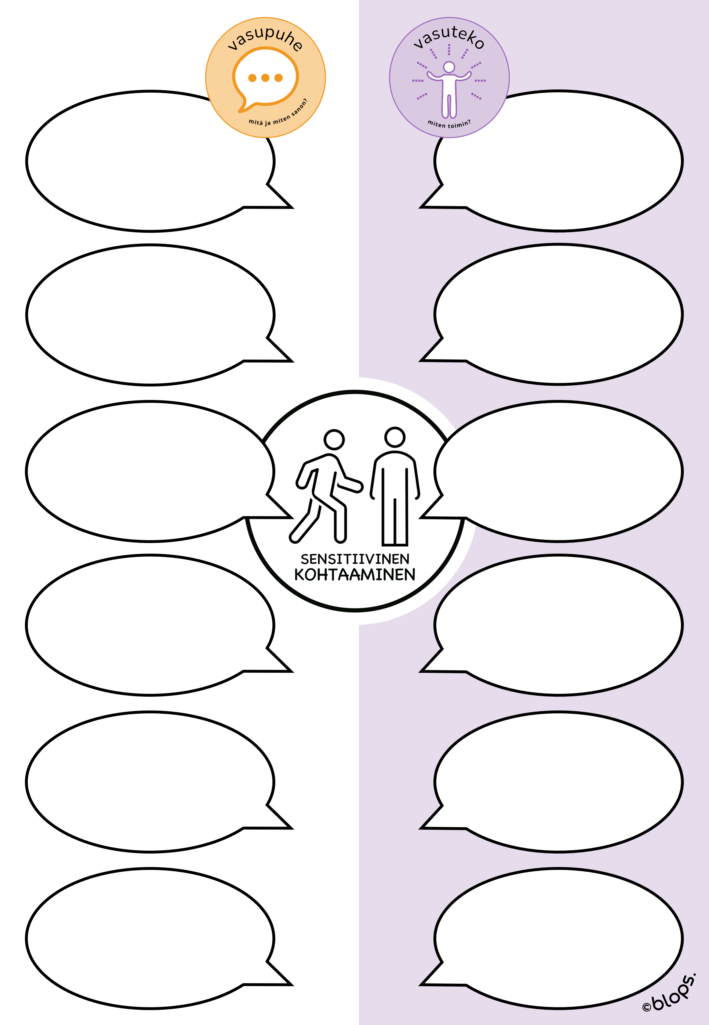
Kirjoita tähän…
Kirjoita tähän…
Kirjoita tähän…
Kirjoita tähän…
Kirjoita tähän…
Kirjoita tähän…
Kirjoita tähän…
Kirjoita tähän…
Kirjoita tähän…
Kirjoita tähän…
Kirjoita tähän…
Kirjoita tähän…

Slide 6
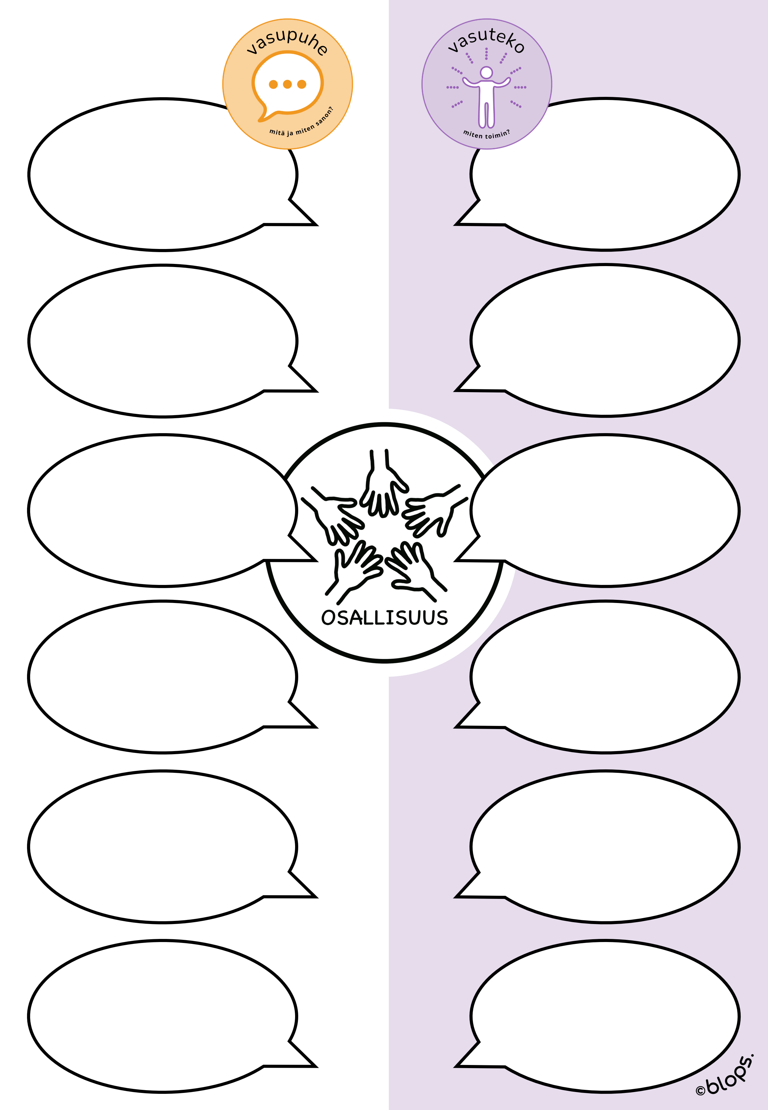
Kirjoita tähän…
Kirjoita tähän…
Kirjoita tähän…
Kirjoita tähän…
Kirjoita tähän…
Kirjoita tähän…
Kirjoita tähän…
Kirjoita tähän…
Kirjoita tähän…
Kirjoita tähän…
Kirjoita tähän…
Kirjoita tähän…

Slide 7
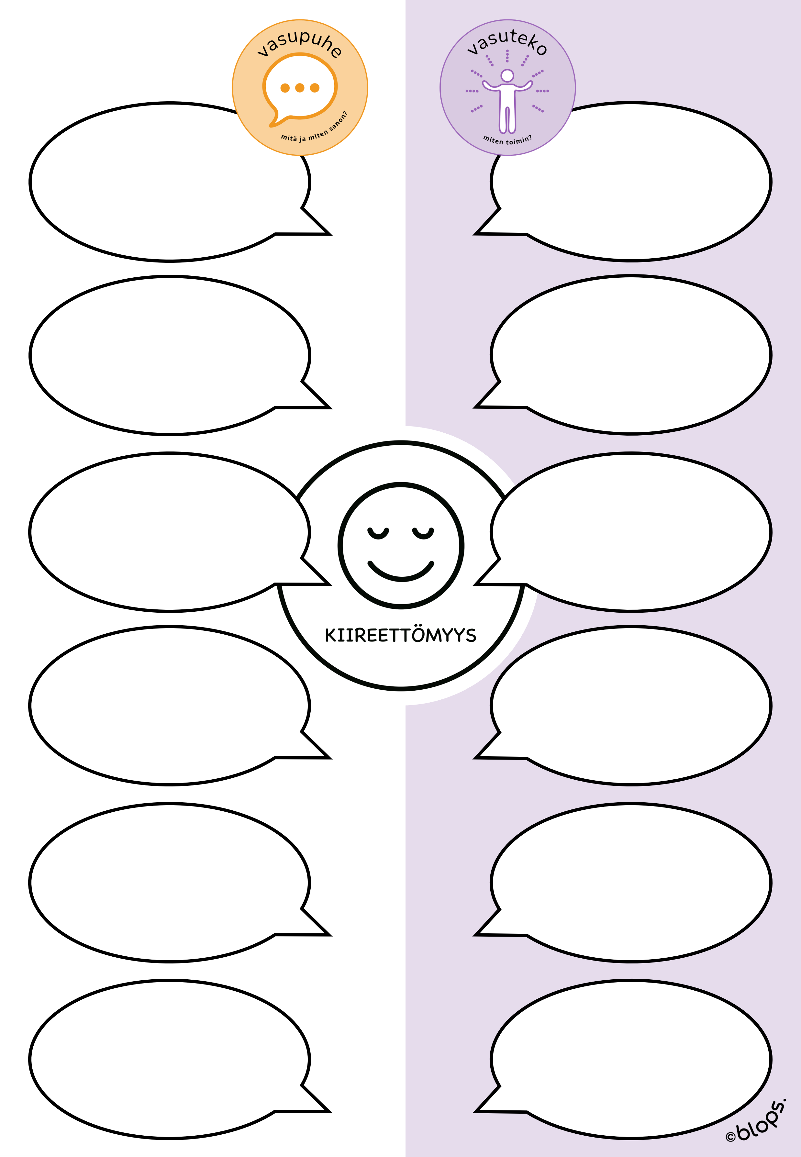
Kirjoita tähän…
Kirjoita tähän…
Kirjoita tähän…
Kirjoita tähän…
Kirjoita tähän…
Kirjoita tähän…
Kirjoita tähän…
Kirjoita tähän…
Kirjoita tähän…
Kirjoita tähän…
Kirjoita tähän…
Kirjoita tähän…

Slide 8

Kirjoita tähän…
Kirjoita tähän…
Kirjoita tähän…
Kirjoita tähän…
Kirjoita tähän…
Kirjoita tähän…
Kirjoita tähän…
Kirjoita tähän…
Kirjoita tähän…
Kirjoita tähän…
Kirjoita tähän…
Kirjoita tähän…

Slide 9

Kirjoita tähän…
Kirjoita tähän…
Kirjoita tähän…
Kirjoita tähän…
Kirjoita tähän…
Kirjoita tähän…
Kirjoita tähän…
Kirjoita tähän…
Kirjoita tähän…
Kirjoita tähän…
Kirjoita tähän…
Kirjoita tähän…

Slide 10
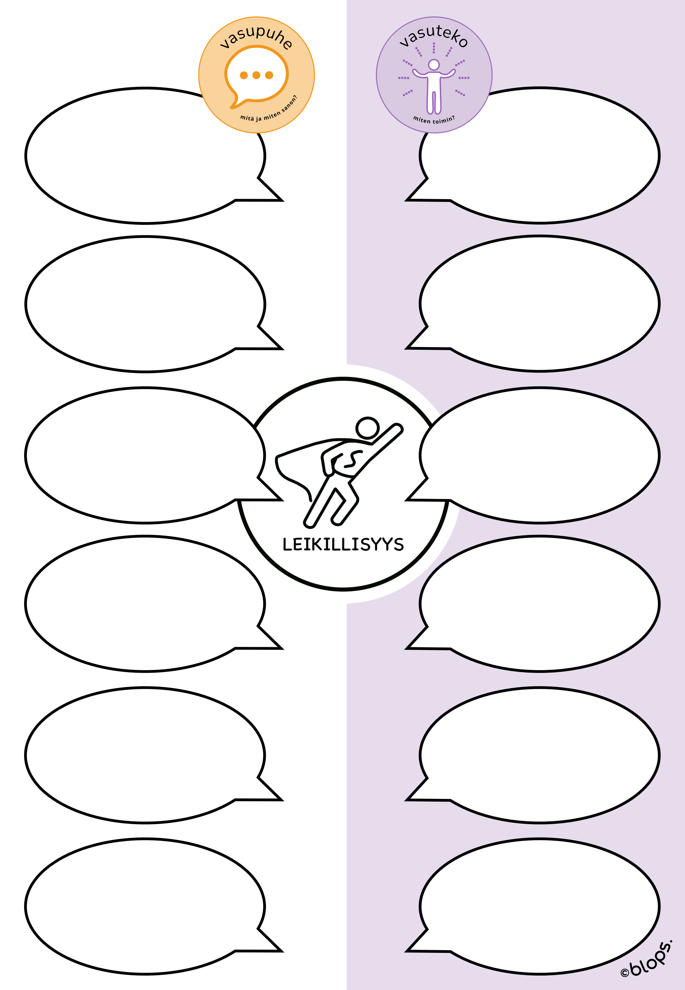
Kirjoita tähän…
Kirjoita tähän…
Kirjoita tähän…
Kirjoita tähän…
Kirjoita tähän…
Kirjoita tähän…
Kirjoita tähän…
Kirjoita tähän…
Kirjoita tähän…
Kirjoita tähän…
Kirjoita tähän…
Kirjoita tähän…

Slide 11
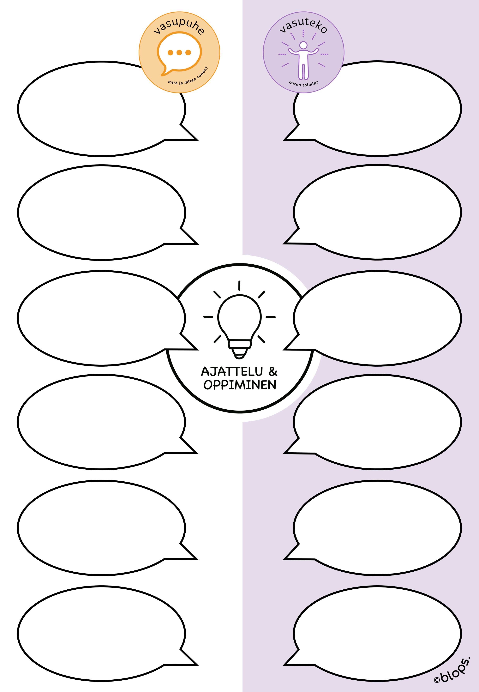
Kirjoita tähän…
Kirjoita tähän…
Kirjoita tähän…
Kirjoita tähän…
Kirjoita tähän…
Kirjoita tähän…
Kirjoita tähän…
Kirjoita tähän…
Kirjoita tähän…
Kirjoita tähän…
Kirjoita tähän…
Kirjoita tähän…

Slide 12
Kirjoita tähän…
Kirjoita tähän…
Kirjoita tähän…
Kirjoita tähän…
Kirjoita tähän…
Kirjoita tähän…
Kirjoita tähän…
Kirjoita tähän…
Kirjoita tähän…
Kirjoita tähän…
Kirjoita tähän…
Kirjoita tähän…

Slide 13
Kirjoita tähän…
Kirjoita tähän…
Kirjoita tähän…
Kirjoita tähän…
Kirjoita tähän…
Kirjoita tähän…
Kirjoita tähän…
Kirjoita tähän…
Kirjoita tähän…
Kirjoita tähän…
Kirjoita tähän…
Kirjoita tähän…

Slide 14
Kirjoita tähän…
Kirjoita tähän…
Kirjoita tähän…
Kirjoita tähän…
Kirjoita tähän…
Kirjoita tähän…
Kirjoita tähän…
Kirjoita tähän…
Kirjoita tähän…
Kirjoita tähän…
Kirjoita tähän…
Kirjoita tähän…

Slide 15
Kirjoita tähän…
Kirjoita tähän…
Kirjoita tähän…
Kirjoita tähän…
Kirjoita tähän…
Kirjoita tähän…
Kirjoita tähän…
Kirjoita tähän…
Kirjoita tähän…
Kirjoita tähän…
Kirjoita tähän…
Kirjoita tähän…

Slide 16
Kirjoita tähän…
Kirjoita tähän…
Kirjoita tähän…
Kirjoita tähän…
Kirjoita tähän…
Kirjoita tähän…
Kirjoita tähän…
Kirjoita tähän…
Kirjoita tähän…
Kirjoita tähän…
Kirjoita tähän…
Kirjoita tähän…

Slide 17
Kirjoita tähän…
Kirjoita tähän…
Kirjoita tähän…
Kirjoita tähän…
Kirjoita tähän…
Kirjoita tähän…
Kirjoita tähän…
Kirjoita tähän…
Kirjoita tähän…
Kirjoita tähän…
Kirjoita tähän…
Kirjoita tähän…

Slide 18
Kirjoita tähän…
Kirjoita tähän…
Kirjoita tähän…
Kirjoita tähän…
Kirjoita tähän…
Kirjoita tähän…
Kirjoita tähän…
Kirjoita tähän…
Kirjoita tähän…
Kirjoita tähän…
Kirjoita tähän…
Kirjoita tähän…

Slide 19
Kirjoita tähän…
Kirjoita tähän…
Kirjoita tähän…
Kirjoita tähän…
Kirjoita tähän…
Kirjoita tähän…
Kirjoita tähän…
Kirjoita tähän…
Kirjoita tähän…
Kirjoita tähän…
Kirjoita tähän…
Kirjoita tähän…

